Slide 1
Introducción a ML y GenAI
Introducción a Machine Learning
Ariel Ramos
16-09-2024

Slide 2
Agenda
¿Qué es Machine Learning?
Tipos de Aprendizaje Automático
Componentes Clave de ML
Algoritmos Principales
Ejemplos de Aplicaciones
Preguntas y Discusión

Slide 3
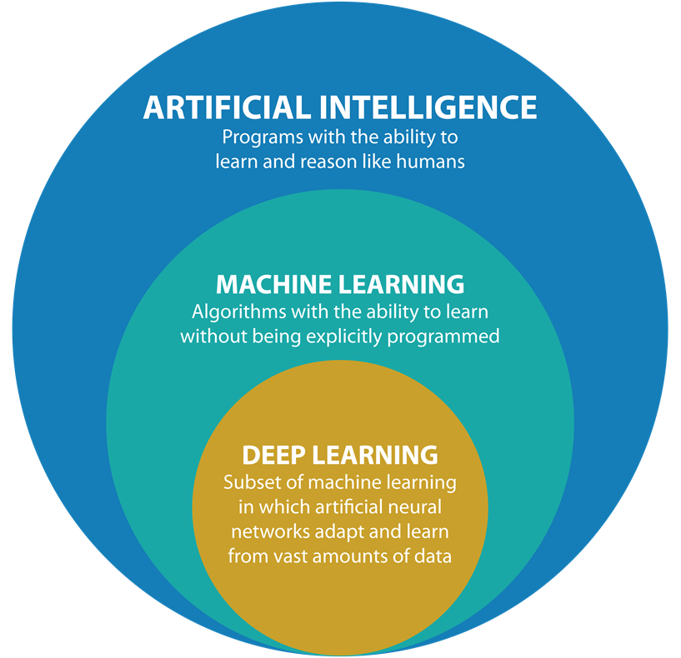
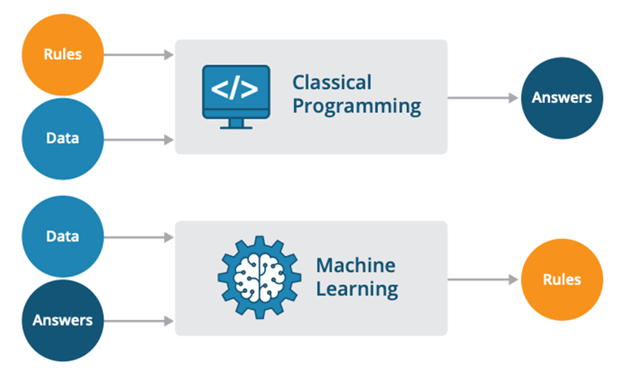
¿Qué es Machine Learning?
Definición: "El machine learning (ML) es un campo de la inteligencia artificial que permite a las computadoras aprender de los datos sin ser explícitamente programadas."
Diferencia con Programación Tradicional: En lugar de programar reglas explícitas, entrenamos modelos con datos.

Slide 4
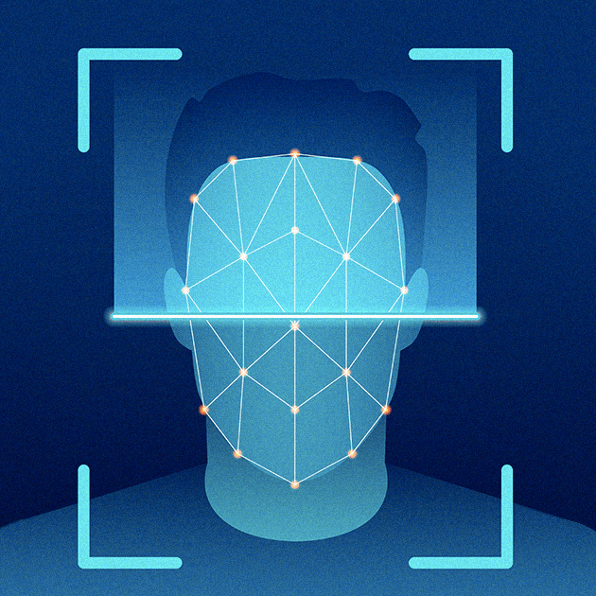


¿Por qué es importante?
ML está detrás de muchas de las tecnologías más innovadoras que utilizamos hoy en día, como:
Reconocimiento facial en fotos y redes sociales.
Recomendaciones personalizadas en plataformas como Netflix, Amazon o Spotify.
Asistentes virtuales como Siri y Alexa.

Slide 5
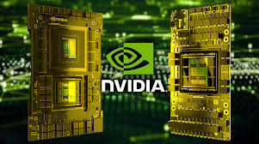
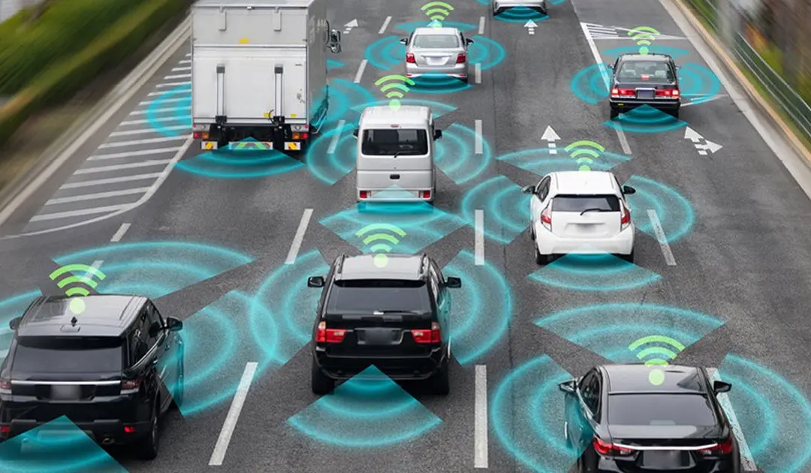
Contexto e impacto en la sociedad
Aunque el concepto de machine learning ha existido durante décadas, los recientes avances en hardware (GPUs), big data y algoritmos han permitido su gran expansión.
Eficiencia en Procesos Industriales: Automatización en manufactura y logística.
Medicina Personalizada: Diagnósticos automáticos basados en imágenes médicas y análisis de datos genómicos.
Vehículos Autónomos: Capacitados para aprender de datos en tiempo real y adaptarse al entorno.

Slide 6
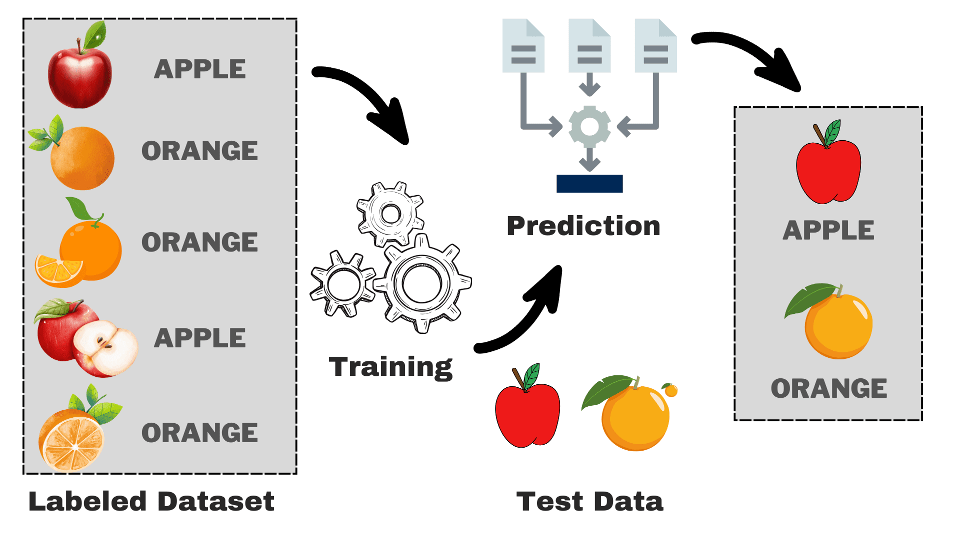
Tipos de Machine Learning
1. Aprendizaje Supervisado:
El modelo aprende de ejemplos etiquetados.
Ejemplo: Predecir el precio de una casa con base en características como tamaño, ubicación, etc.

Slide 7
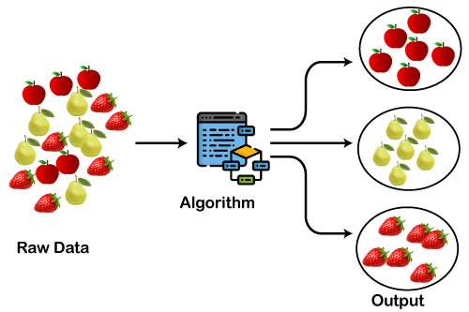
2. Aprendizaje No Supervisado:
El modelo encuentra patrones ocultos en los datos sin etiquetas (labels).
Ejemplo: Agrupamiento (clustering) de clientes en grupos con intereses similares.

Slide 8
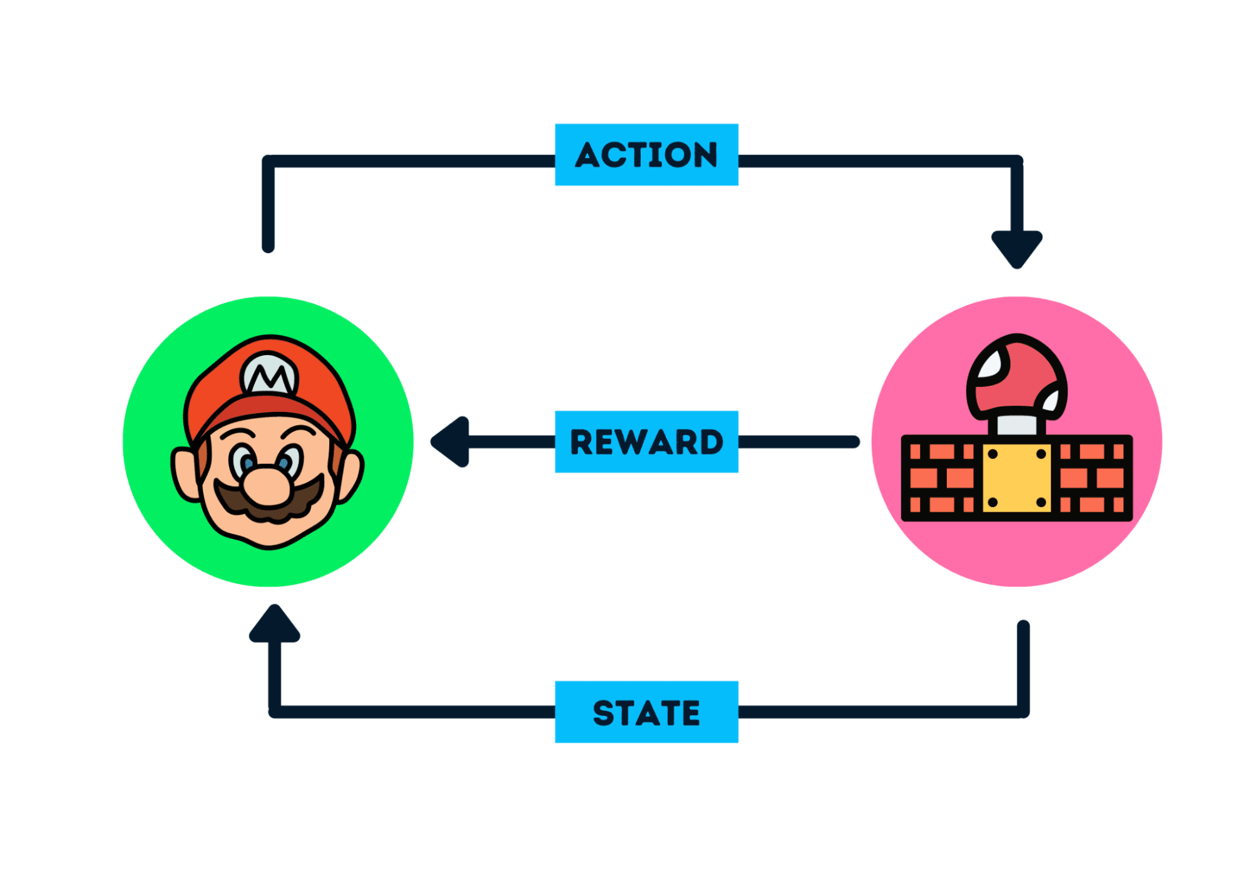
3. Aprendizaje por Refuerzo
El modelo aprende tomando decisiones y obteniendo recompensas por sus acciones.
Ejemplo: Agentes que juegan videojuegos y mejoran con el tiempo.

Slide 9
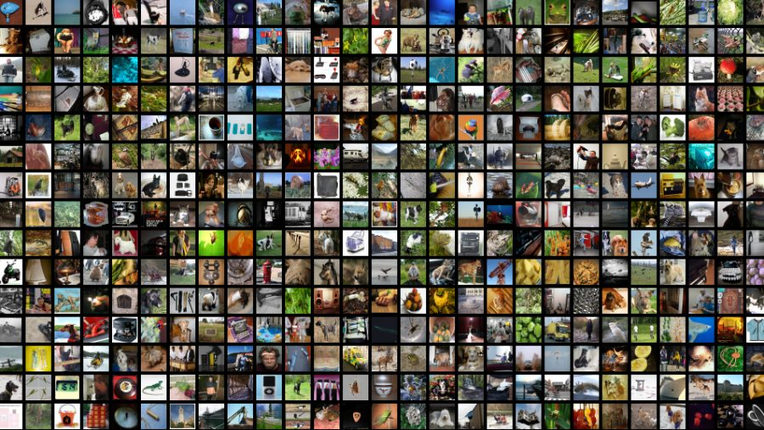
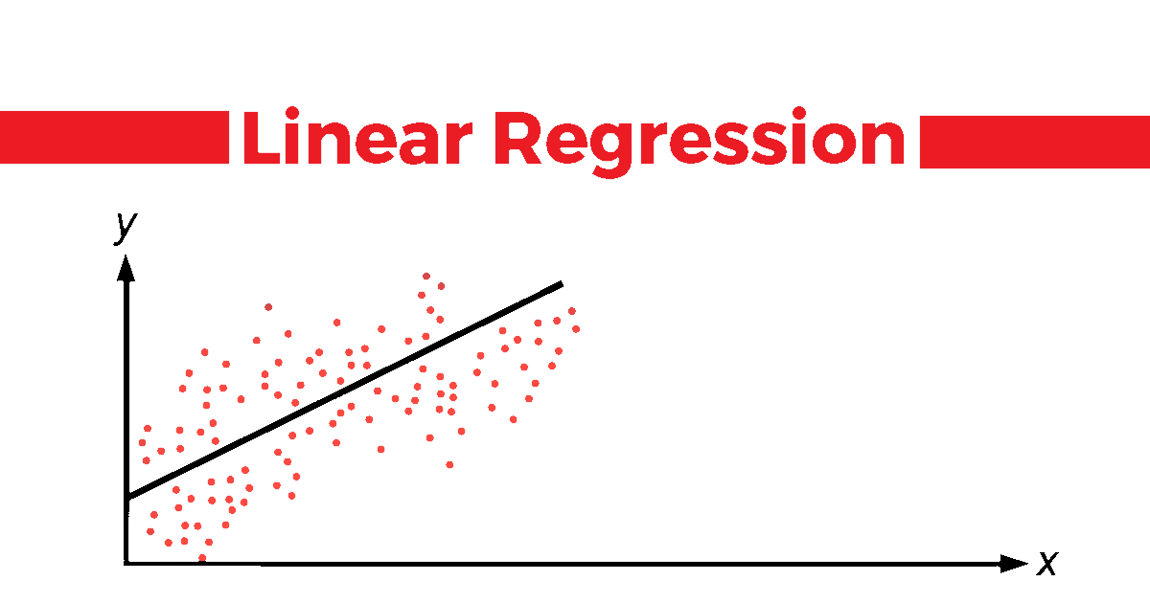
Componentes Clave de Machine Learning
1. Datos:
La base de todo el proceso de machine learning.
Ejemplo: Datos de clientes, imágenes, texto.
2. Algoritmo:
Método que usa el modelo para aprender de los datos.
Ejemplo: Regresión lineal, árboles de decisión.

Slide 10
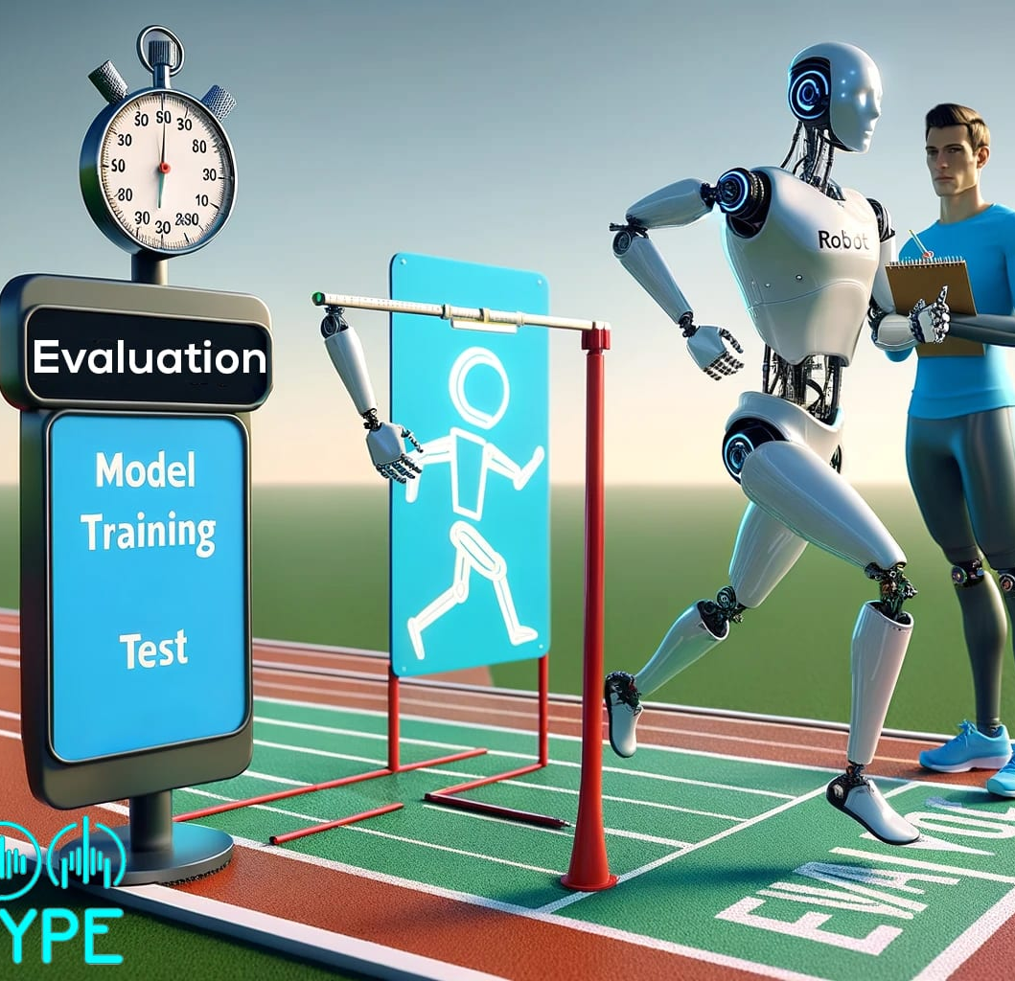
3. Modelo:
La representación matemática que se entrena para realizar predicciones.
4. Entrenamiento:
El proceso de alimentar al modelo con datos para que aprenda.
5. Evaluación:
Medimos el rendimiento del modelo usando métricas como precisión, recall, etc.
Notes:
A model represents what was learned by a machine learning algorithm.
The model is the “thing” that is saved after running a machine learning algorithm on training data and represents the rules, numbers, and any other algorithm-specific data structures required to make predictions.

Slide 11
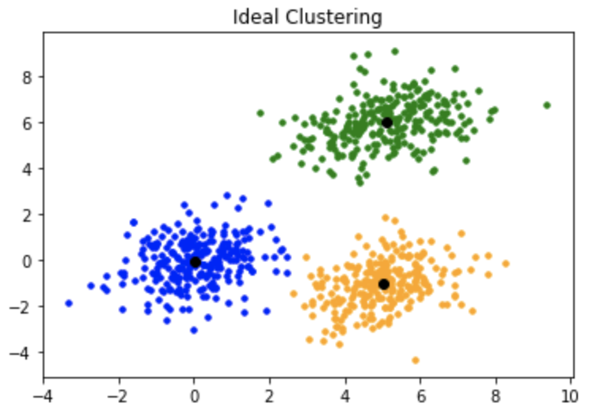
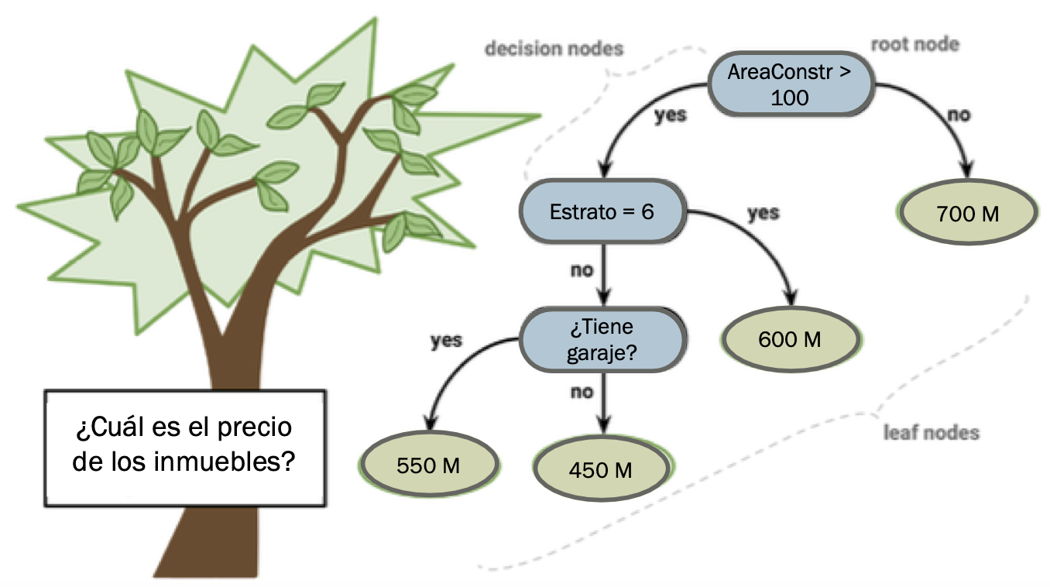
Algoritmos Clásicos de Machine Learning
1. Regresión Lineal (Aprendizaje Supervisado):
Modelo sencillo para predecir valores continuos.
Ejemplo: Predecir el valor de una casa.
2. K-Means (Aprendizaje No Supervisado):
Agrupamiento de datos en K grupos.
Ejemplo: Segmentación de clientes en marketing.
3. Árboles de Decisión (Supervisado):
Dividen los datos en ramas basadas en características.
Ejemplo: Clasificación de especies de flores.

Slide 12
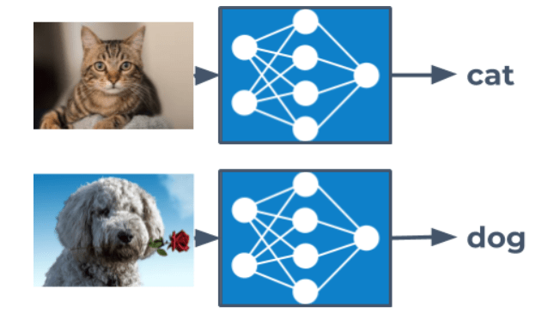
Ejemplo Real 1: Reconocimiento de Imágenes
Problema: ¿Cómo identifican las computadoras objetos en imágenes?
Algoritmo Usado: Redes Neuronales Convolucionales (CNNs).
Ejemplo Práctico: Clasificación de imágenes de perros y gatos.

Slide 13
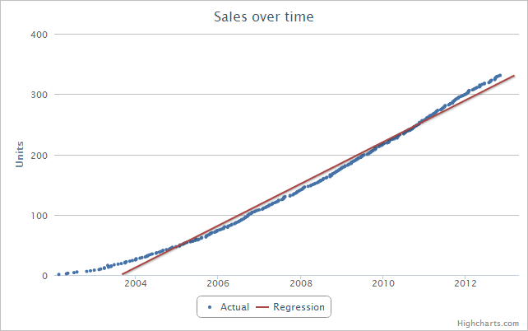
Ejemplo Real 2: Predicción de la Demanda de Productos
Problema: ¿Cómo predecir la demanda de un producto en los próximos meses?
Algoritmo Usado: Regresión Lineal o Bosques Aleatorios.
Ejemplo Práctico: Predicción de ventas de una tienda en base a datos históricos.

Slide 14
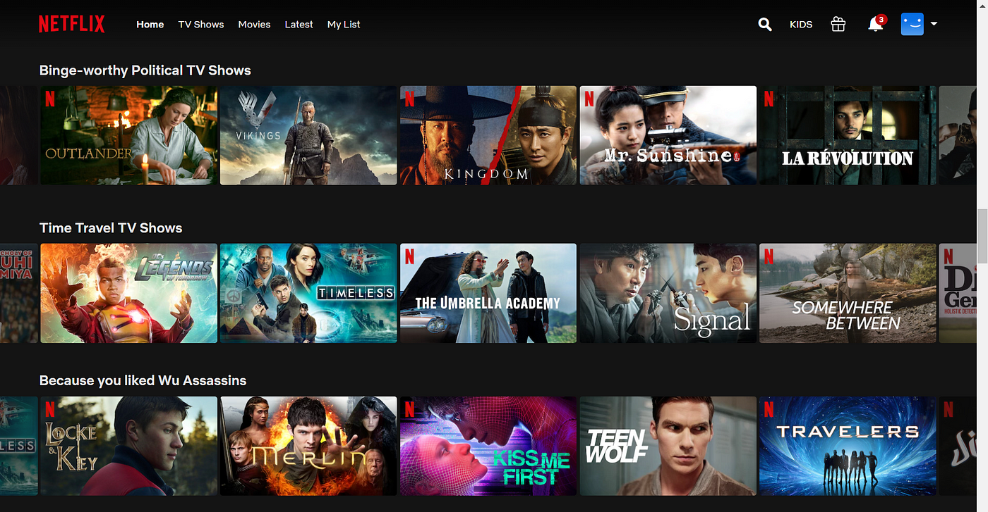
Ejemplo Real 3: Recomendación de Películas
Problema: ¿Cómo sabe Netflix qué películas o series recomendarte?
Algoritmo Usado: Filtrado Colaborativo.
Ejemplo Práctico: Recomendaciones de películas basadas en tus preferencias y las de otros usuarios.

Slide 15
Conclusiones
1. Machine Learning está en todas partes
Está revolucionando industrias como la medicina, los servicios financieros, el entretenimiento y más.
Desde predicciones de ventas hasta vehículos autónomos, el ML está impactando nuestra vida cotidiana.
2. Los datos son clave
La calidad y cantidad de datos determinan el éxito de los modelos de Machine Learning.
Sin buenos datos, incluso los mejores algoritmos no pueden ofrecer resultados precisos.

Slide 16
3. Diferentes enfoques para diferentes problemas
Aprendizaje supervisado, no supervisado y por refuerzo son herramientas que resuelven distintos tipos de problemas.
Conocer cuál aplicar es crucial para obtener soluciones eficientes.
4. Los modelos aprenden, pero no son perfectos
Los modelos de ML no siempre son 100% precisos. Es vital evaluarlos con métricas adecuadas y ajustarlos si es necesario.
El concepto de overfitting o sobreajuste es uno de los desafíos principales a evitar.

Slide 17
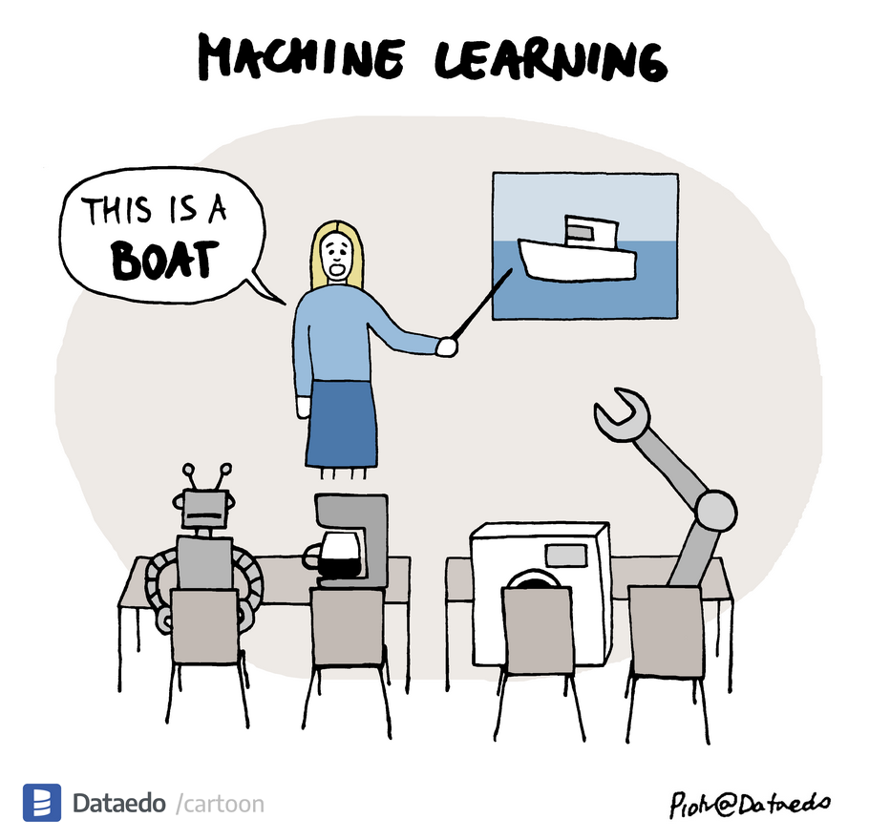
5. El campo sigue evolucionando
Los avances en deep learning, redes neuronales y modelos híbridos están impulsando el futuro del Machine Learning.
Las oportunidades para trabajar en esta área crecen constantemente.

Slide 18
Siguientes pasos…
Bibliotecas Populares: Scikit-learn, TensorFlow, PyTorch
Cursos y Recursos:Coursera, edX, libros como "Hands-On Machine Learning”
Datasets: Kaggle

